Slide 1



Workshop 6
RECI Thementag 2021 – Journée thématique du RECI 2021
16.11.2021
Kathrin Durizzo - speaker
Stephan Huber
moderated by Corinne Pernet from
Promouvoir des systèmes éducatifs résilients : Que recommande la recherche ?
Resiliente Bildungssysteme fördern: Was empfiehlt die Forschung?

Slide 2
Table des matières I Inhaltsverzeichnis
Résumé I Zusammenfassung (p.3)
Powerpoint I (p.4)
PHOTOS I FOTOS (p.17)
VISUELLE ZUSAMMENFASSUNGEN (p.24) I RÉSUMÉS VISUELS
Recommandations & reactions (p.14)

Slide 3
Résumé I Zusammenfassung
Dans cet atelier, nous avons discuté de deux courtes contributions de chercheur·euses qui ont étudié les conséquences de la pandémie sur les apprenants dans différents contextes géographiques. Au Ghana, les écoles ont été fermées pendant dix mois au cours de la pandémie de Covid-19. Kathrin Durizzo a présenté ses recherches sur la situation des enfants pendant ces dix mois, en termes d'apprentissage, mais aussi sur la manière dont les fermetures d'écoles les ont affectés en général. Sa présentation se concentre sur la résilience. Le "Baromètre scolaire" est un projet transnational mené par des expert·es en éducation de Suisse, d'Allemagne et d'Autriche, qui étudie l'impact de la pandémie à l'aide d'enquêtes menées auprès de différents groupes d'intérêt - des élèves, des enseignant·es et des directeur·trices d'école aux parents et aux administrations de l'éducation. La présentation de Stephan Huber a présenté les résultats des études et les recommandations. Après les présentations, les participant·es ont discuté de la manière dont les relations entre les "chercheur·euses" et les "praticien·ennes" pourraient devenir plus pertinentes les uns pour les autres et ont eux-mêmes formulé des recommandations.
In diesem Workshop diskutierten wir zwei kurze Beiträge von ForscherInnen, die die Folgen der Pandemie für Lernende in unterschiedlichen geografischen Kontexten untersucht haben. In Ghana waren die Schulen während der Covid-19-Pandemie zehn Monate lang geschlossen. Kathrin Durizzo stellte ihre Forschung über die Situation der Kinder in diesen zehn Monaten vor, in Bezug auf das Lernen, aber auch, wie sich die Schulschliessungen allgemein auf sie auswirkten. Ihr Vortrag konzentriert sich auf die Resilienz. Das "School Barometer" ist ein länderübergreifendes Projekt von BildungsexpertInnen aus der Schweiz, Deutschland und Österreich, das die Auswirkungen der Pandemie anhand von Umfragen unter verschiedenen Interessengruppen - von SchülerInnen, LehrerInnen und SchulleiterInnen bis hin zu Eltern und Bildungsverwaltungen - untersucht. Stephan Hubers Präsentation stellte die Ergebnisse der Studien und die Empfehlungen vor. Im Anschluss an die Präsentationen diskutierten die Teilnehmenden, wie die Beziehungen zwischen " ForscherInnen " und "PraktikerInnen " relevanter füreinander werden können und formulierten selbst Empfehlungen.

Slide 4

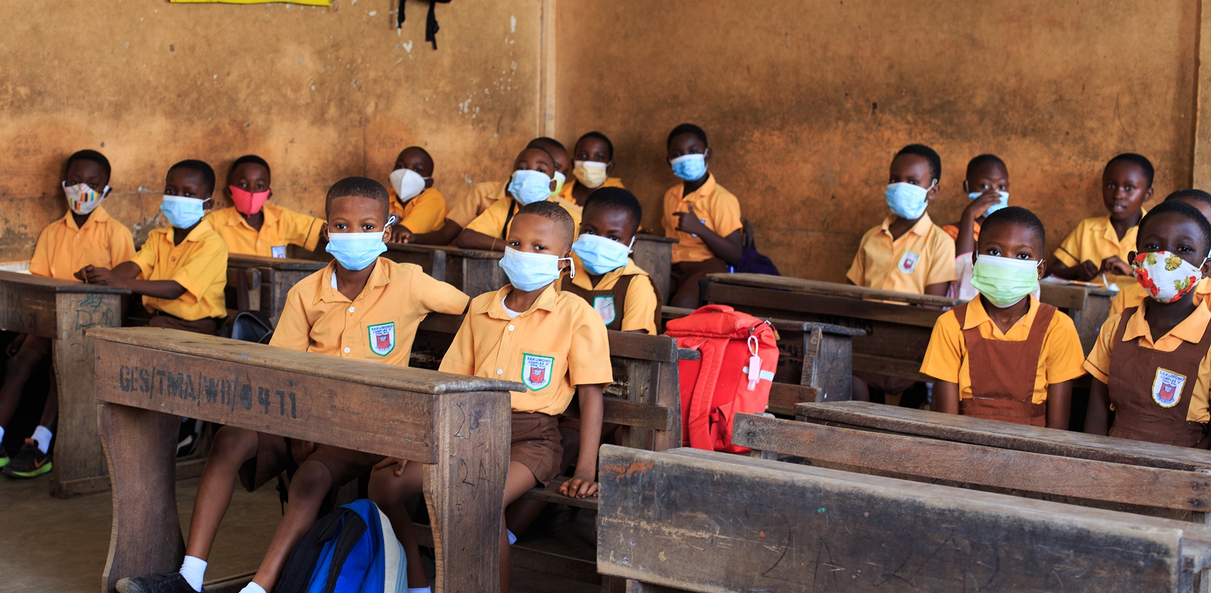
Learning Loss During the Covid-19 Pandemic in Poor Urban Neighborhoods in Ghana
Kathrin Durizzo, ETH Zürich, Institut für Entwicklungsökonomie (DEC Group)
Workshop 6: Förderung krisenresistenter Bildungssysteme: Erkenntnisse und Empfehlungen aus der Forschung
RECI Thementag 2021: Bildung nach der Pandemie, 18.November 2021

Slide 5
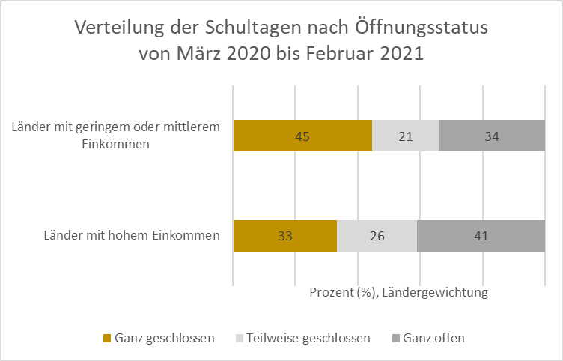
1.6 Milliarden Kinder waren im April 2020 nicht in der Schule …
… ein Jahr später sind es immer noch rund 700 Millionen
Insbesondere Länder mit geringem oder mittlerem Einkommen hatten die Schulen für eine längere Zeit geschlossen
Länder mit längerer Schulschliessung haben auch im Durchschnitt weniger Zugang zu Internet
NADEL - Center for Development and Cooperation
5

Slide 6
Ghana implementierte einen 3-wöchigen Teil-Lockdown …
… Schulen waren für 10 Monate geschlossen
12. März wurde erster COVID-19 Fall in Ghana bekannt
Von März 2020 bis Januar 2021 wurden alle öffentlichen und privaten Schulen wurden für alle Schulstufen geschlossen
  Ca. 10 Millionen Schüler/ Studenten sind betroffen
„Wirtschaft“ Teil-Lockdown wurde im April implementiert, jedoch nach 3 Wochen wegen der schlechten ökonomischen Situation wieder aufgehoben
NADEL - Center for Development and Cooperation
6

Slide 7
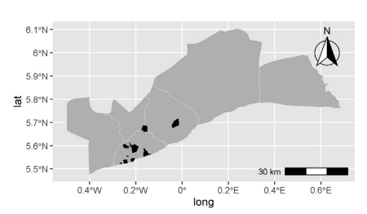
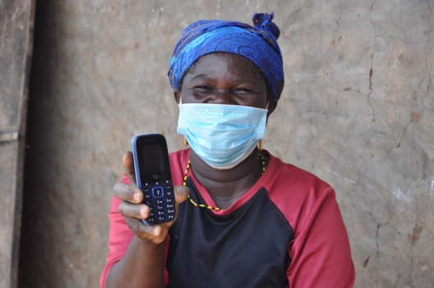
Ziel der Studie ist es zu verstehen, wie Kinder von den ärmsten Familien in der Hauptstadt Accra von der Schulschliessung betroffen waren
ETH und Universität von Ghana haben über 800 Familien in den 18 ärmsten Nachbarschaften in Accra per Telefon über 3 Runden befragt.
Fragen zur Bildung war nur ein kleiner Teil, primärer Fokus war ökonomische, gesundheitliche und mentale Auswirkungen.
Limitationen:
  Aggregierte Daten pro Familie wurden erhoben – nicht pro Kind oder pro Stufe
  Ärmste Bevölkerung in der Hauptstadt wurde befragt – nicht für ganze Bevölkerung repräsentativ
April 2020
August 2020
March 2021
NADEL - Center for Development and Cooperation
7

Slide 8
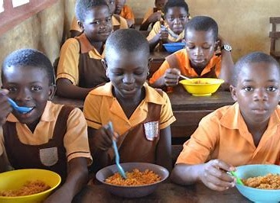

Nicht nur Lücken in der Bildung wurden sichtbar, sondern auch u.a. in der Ernährungsunterstützung
In unserer Befragung haben 43% der Kinder vor der Schulschließung Ernährungsunterstützung an der Schule erhalten
Resultate zeigen, dass Sorgen bezüglich Ernährungssicherheit für Haushalte, die auf Ernährungsunterstützung angewiesen sind, von 84% auf 63% fiel, nachdem Schulen wieder geöffnet wurden.
Besserer Zugang aber auch Kenntnis von alternativen Ernährungsprogrammen sind in Krisen erforderlich
NADEL - Center for Development and Cooperation
8

Slide 9
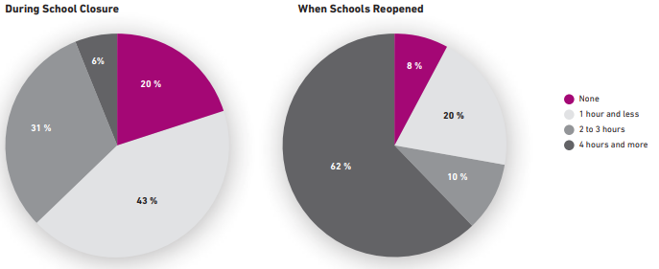
Die Mehrheit der Kinder ist wieder in die Schule gekommen, …
…. hat aber ein ganzes Jahr Lernstoff verpasst
94% der Kinder gehen im März 2021 wieder in die Schule
  4% haben die Schule abgeschlossen; Schwangerschaft oder Hochzeit als Abwesenheitsgrund wurden nur vereinzelt angegeben
  In anderen Ländern ist aber diese Rate viel tiefer, z.B. 80% in Kenia (Global Citizen, 2021)
Anzahl Lernstunden pro Tag waren substanziell vermindert während dem Lockdown
Einführung von Programmen zur Nachholung von Lernstoff ist nötig. Zudem sollten Schulen Wissenstest durchführen, um Schüler mit Lernrückstand gezielt zu fördern. Die Regierung sollte dafür finanzielle Unterstützung bereitstellen.
NADEL - Center for Development and Cooperation
9

Slide 10
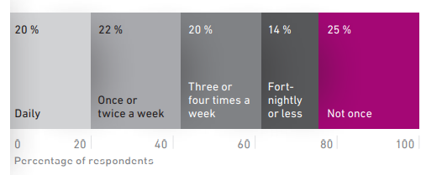
Klare Ungleichheiten im Zugang zu Bildung wurden sichtbar …
25% der Kinder hatten keinen Kontakt mit der Lehrperson als die Schule geschlossen war
Die Regierung von Ghana hat landesweite Fernseh-, Radio- und Online-Programme für Fernunterricht eingeführt. Ungleichheiten in der Bildung haben sich wahrscheinlich aufgrund vom digitalen Zugang noch vergrößert.
  47% der Kinder haben Bildungsfernsehprogramme verwendet
  16% resp. 7% der Kinder hatten Zugang zu einem Smartphone oder Computer für Bildungszwecke
  42% der Kinder haben ausschließlich papierbasierte Materialen verwendet
Die Lehrkräfte sollten verpflichtet werden, mit jedem Schüler regelmäßig Kontakt zu halten und seine Fortschritte mindestens einmal pro Woche zu überwachen. Die Möglichkeit für digitaler Fernunterricht sollte für Krisen wie auch zur Ergänzung zum normalen Schulalltag ausgebaut werden.
NADEL - Center for Development and Cooperation
10

Slide 11
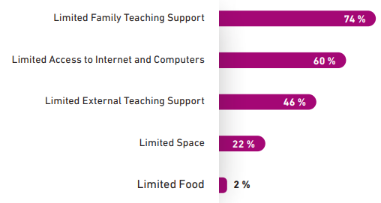
… aber auch klare Ungleichheiten in der Möglichkeit zum Lernen wurden sichtbar
Die größten Hindernisse für den Fernunterricht bestehen aus (Mehrfachantworten möglich):
In unserer Befragung hatten 95% der Familien weniger als einen Raum pro Haushaltsmitglied. 22% der Kinder hatten nicht genug Platz zum Lernen.
Zuverlässigkeit der Stromversorgung, der Internetanbindung, der Verfügbarkeit von Technologien und der digitalen Kompetenzen von Schülern und Lehrern sollten ausgebaut werden. Eltern sollten mehr einbezogen werden.
NADEL - Center for Development and Cooperation
11

Slide 12
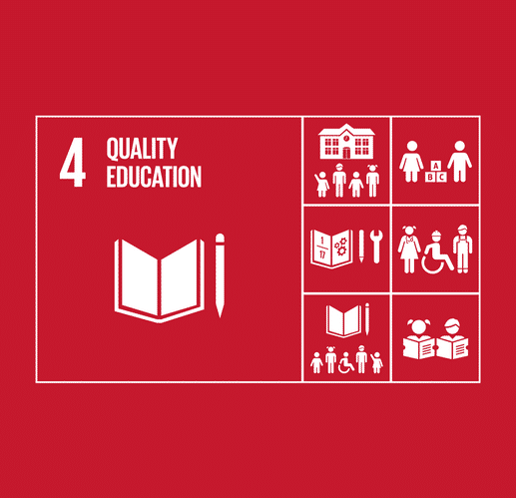
Die Krise hat Probleme und Ungleichheiten nochmals verdeutlicht …
… aber auch innovative Wege für krisenresilientere Systeme aufgezeigt
  «Disruption» führte dazu, dass neue innovative Wege für krisenresistentere Bildungssysteme diskutiert werden (z.B. UNESCO, 2021)
  Diverse Beispiele von Zusammenarbeit Universitäten und Schulen während COVID-19 in Reimers and Marmolejo (2021)
  Privatindustrie arbeiten mit internationalen Organisationen zusammen, um Bildung während der Krise zu fördern, z.B. UNICEF und Microsoft.
  Erhebung und Verwendung von Daten und Evidenz basierten Resultaten für politische Entscheidungsträger haben an Wichtigkeit zugenommen (z.B. IPA RECOVR).
NADEL - Center for Development and Cooperation
12

Slide 13
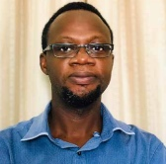
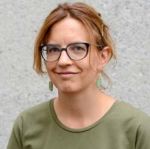
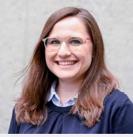
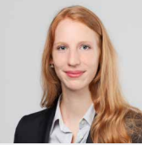
Vielen Dank!
Weitere Informationen:
Kathrin Durizzo
Development Economics Group/ NADEL, ETH Zurich
kathrin.durizzo@nadel.ethz.ch
https://dec.ethz.ch/research/urban/socialdistancing.html
In Zusammenarbeit mit Prof. Edward Asiedu, University of Ghana Business School, und
Prof. Isabel Günther, Development Economics Group/ NADEL at ETH Zurich

Slide 14
Reactions and recommendations
After the input of Kathrin Durizzo on the impact of COVID on children in poor neighborhoods in Accra, Ghana, and a first round of questions, the participants had time to talk about two aspects:
They were supposed to formulate questions that they would like to have researched and that they need to have answers to develop good programs.
We were also interested in collecting ideas and recommendations for practice in Ghana and elsewhere.

Slide 15
What the participants want to know:
Questions for researchers
How well do children learn with TV programs? radio programs ?
What practices are most effective in supporting learning in remote areas? how can we strengthen these?
  peer to peer learning;
  remote tutoring ;
  visiting tutors;
  WhatsApp / radio TV lessons/ paper-based assignments.
Which children had access to which technologies? We need more qualitative research.
Long term studies, 10-15 years: Need to continue the studies to assess the long-term impact on children of either online schooling or no schooling at all.
How much actual learning is taking place in these low resource settings?
What was the implication of local and regional authorities? How much leeway did teachers have to implement measures?
What were the conditions for teachers during the pandemic? Did they receive their salaries? How many have left the profession? Have they returned? Were there differences between men and women?
How is education a part of disaster risk reduction strategies and could it be adaptable to DRR ? Could there be alternative learning centers?
What was the impact of school closings on family life?
How much have teachers and students adjusted to online and hybrid learning? Do they see benefits in continuing further with these technologies?

Slide 16
Ideas and recommendations
We need community education workers similar to community health workers
Cash-based emergency assistance would help to offset lack of school meals. They did this in Cambodia
We need plans on how to mobilize the education community effectively in times of crises, make sure teachers have resources to stay in touch with kids
Provide teachers with childcare so that they are available for their students in crisis
Integrate lesson design, IT and digital pedagogies in teacher training
Structures and budgets need to be conceived so that there are resources available locally
Support parents so that they can work with the children, strengthen their networks.
Teachers need to be in touch with parents.
Test other learning configurations, peer to peer, remote / travelling tutor / online
Connect learning to local development projects

Slide 17
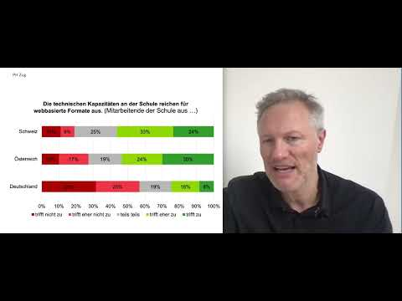
COVID-19 und Herausfoderungen in Schule und Bildung
Prof. Dr. Stephan Huber, IBB, PH Zug/Schweiz
Nationales und internationales Monitoring des aktuellen Situation im Rahmen von Responsible Science durch das Schul-Barometer
https://youtu.be/857Iz0ls-DI

Slide 18
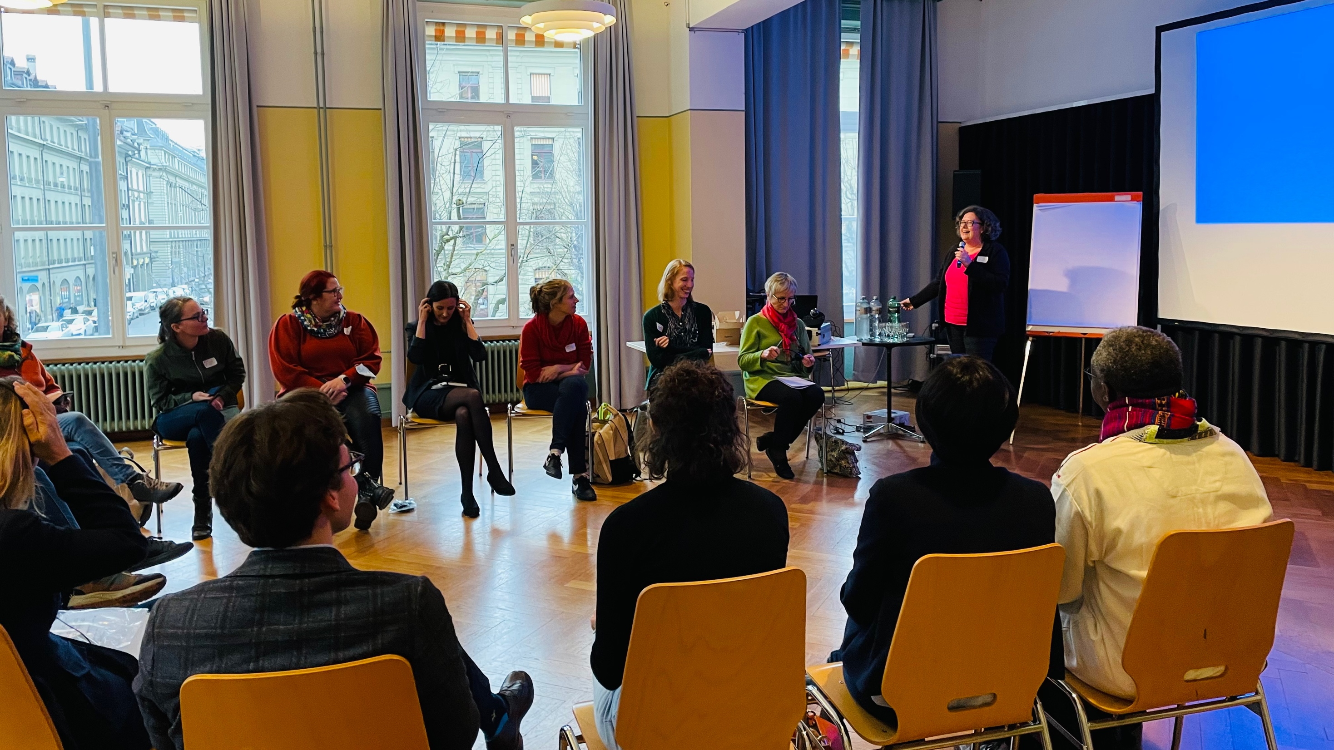
Photos/Fotos

Slide 19
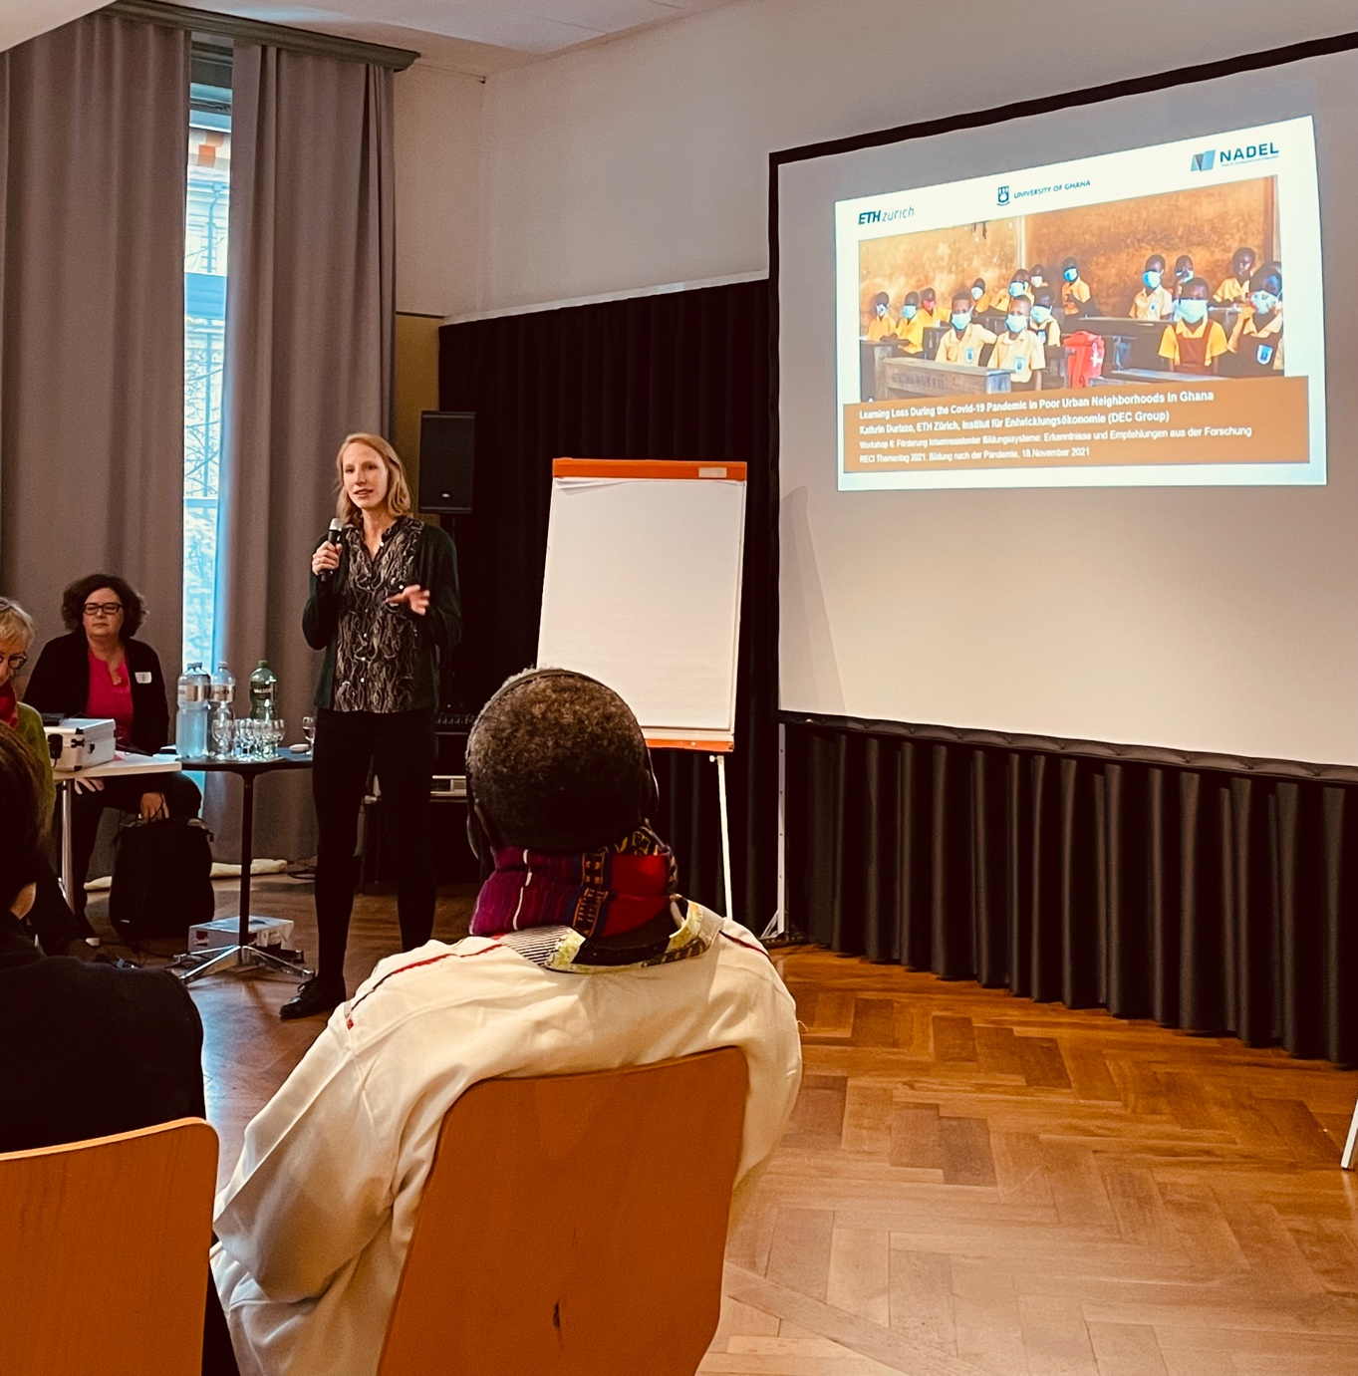
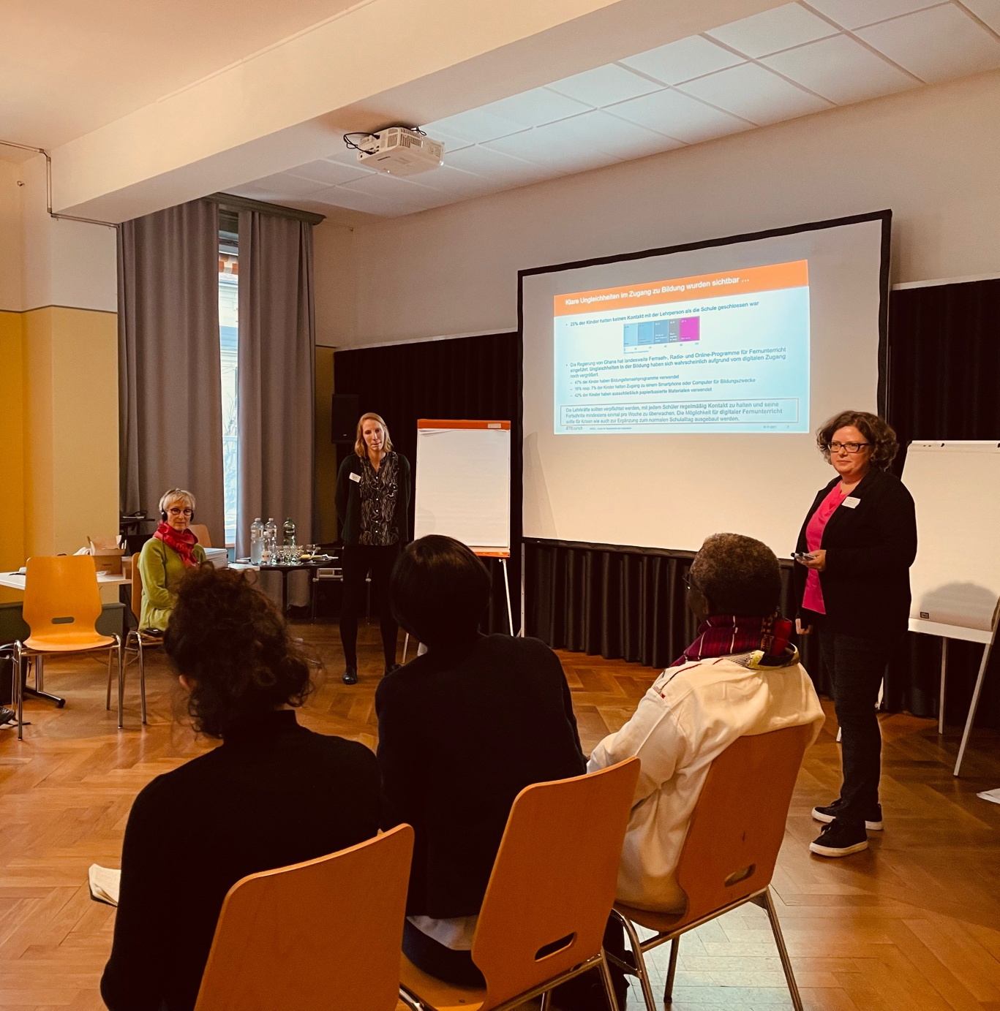
Kathrin Durizzo - Speaker
Corinne Pernet - Moderator

Slide 20
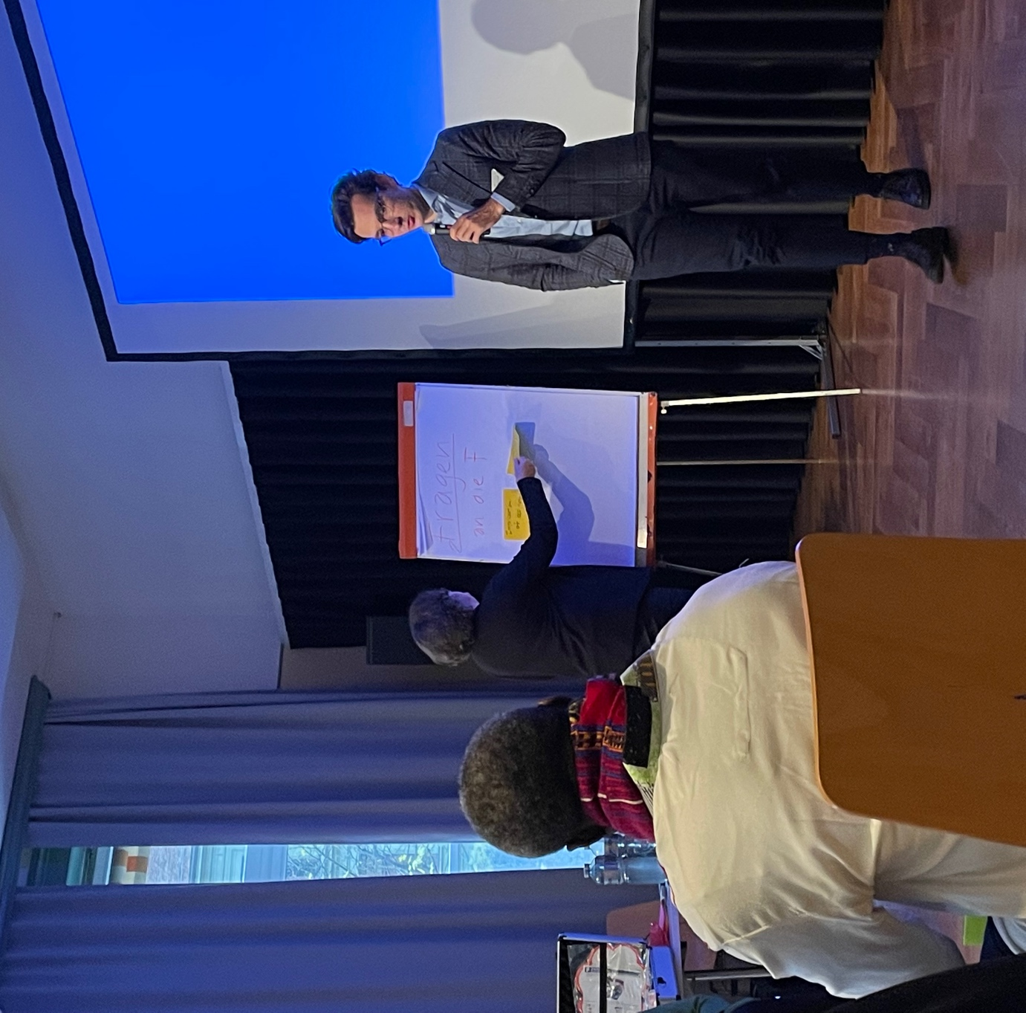
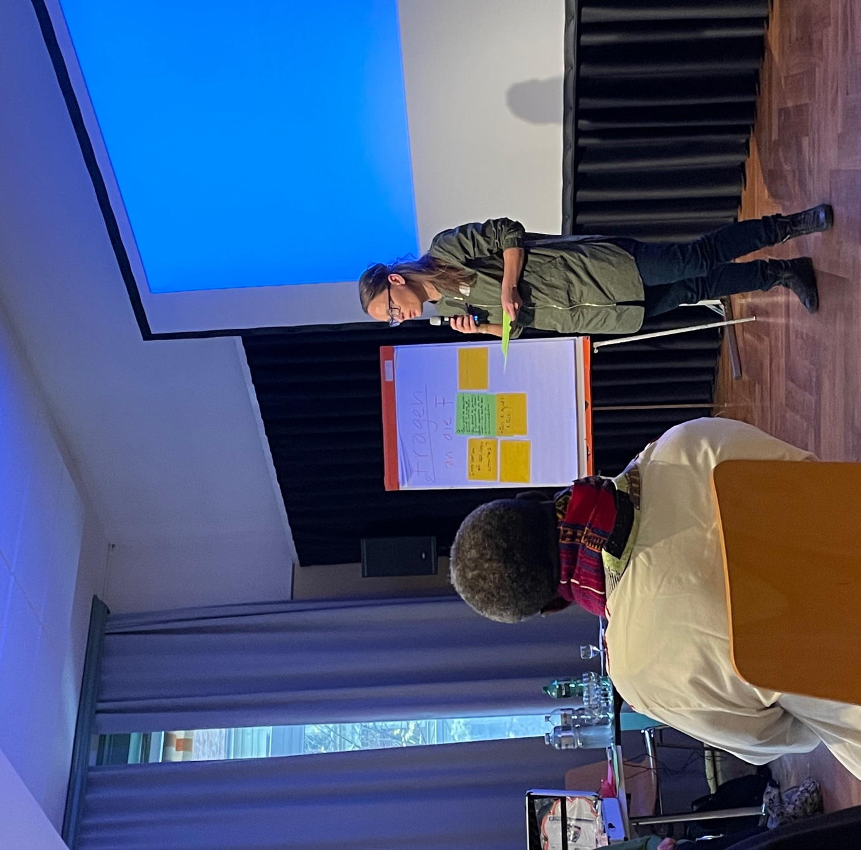

Slide 21
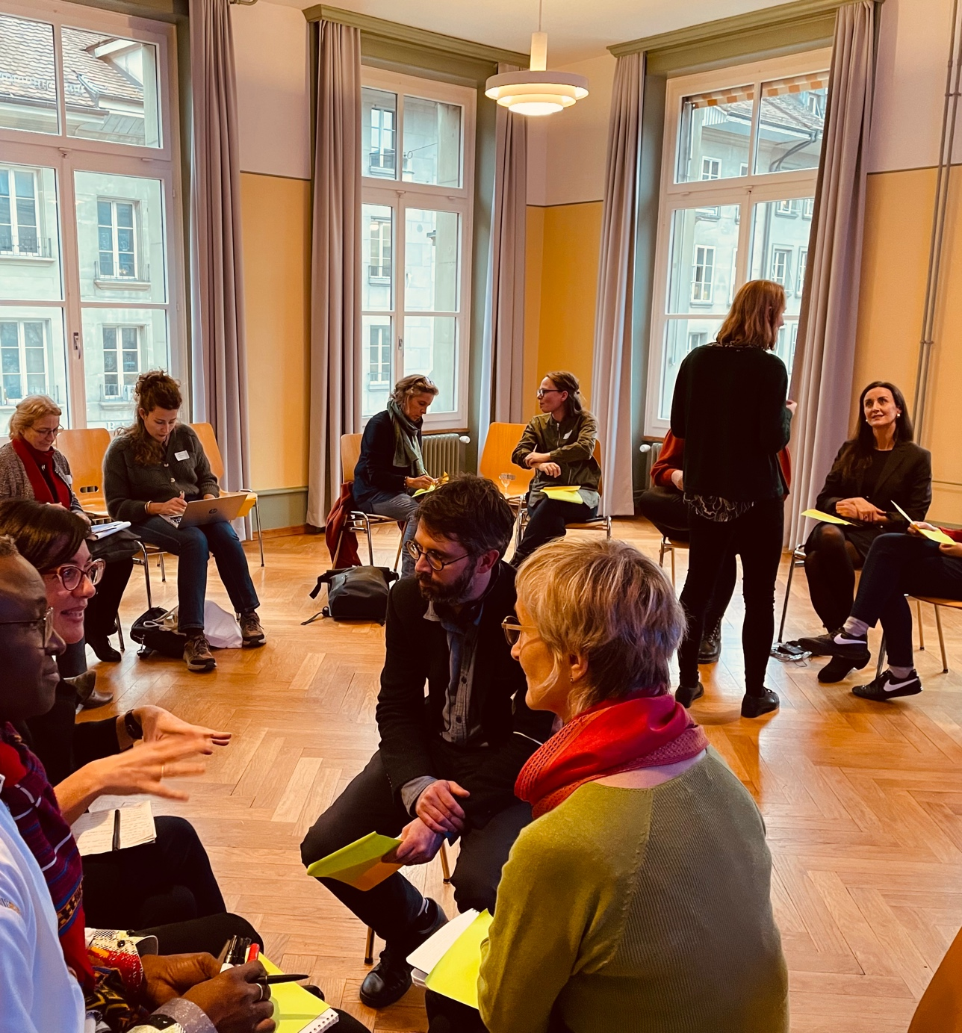
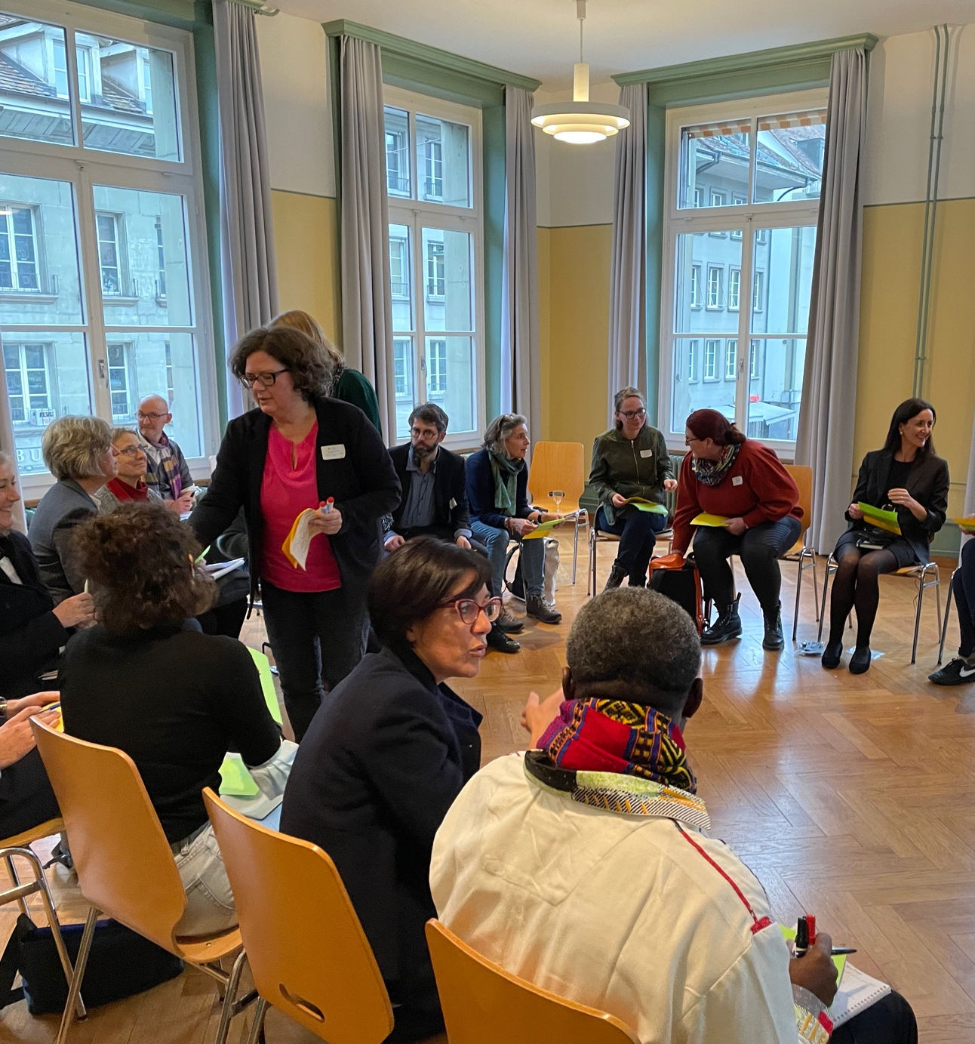

Slide 22
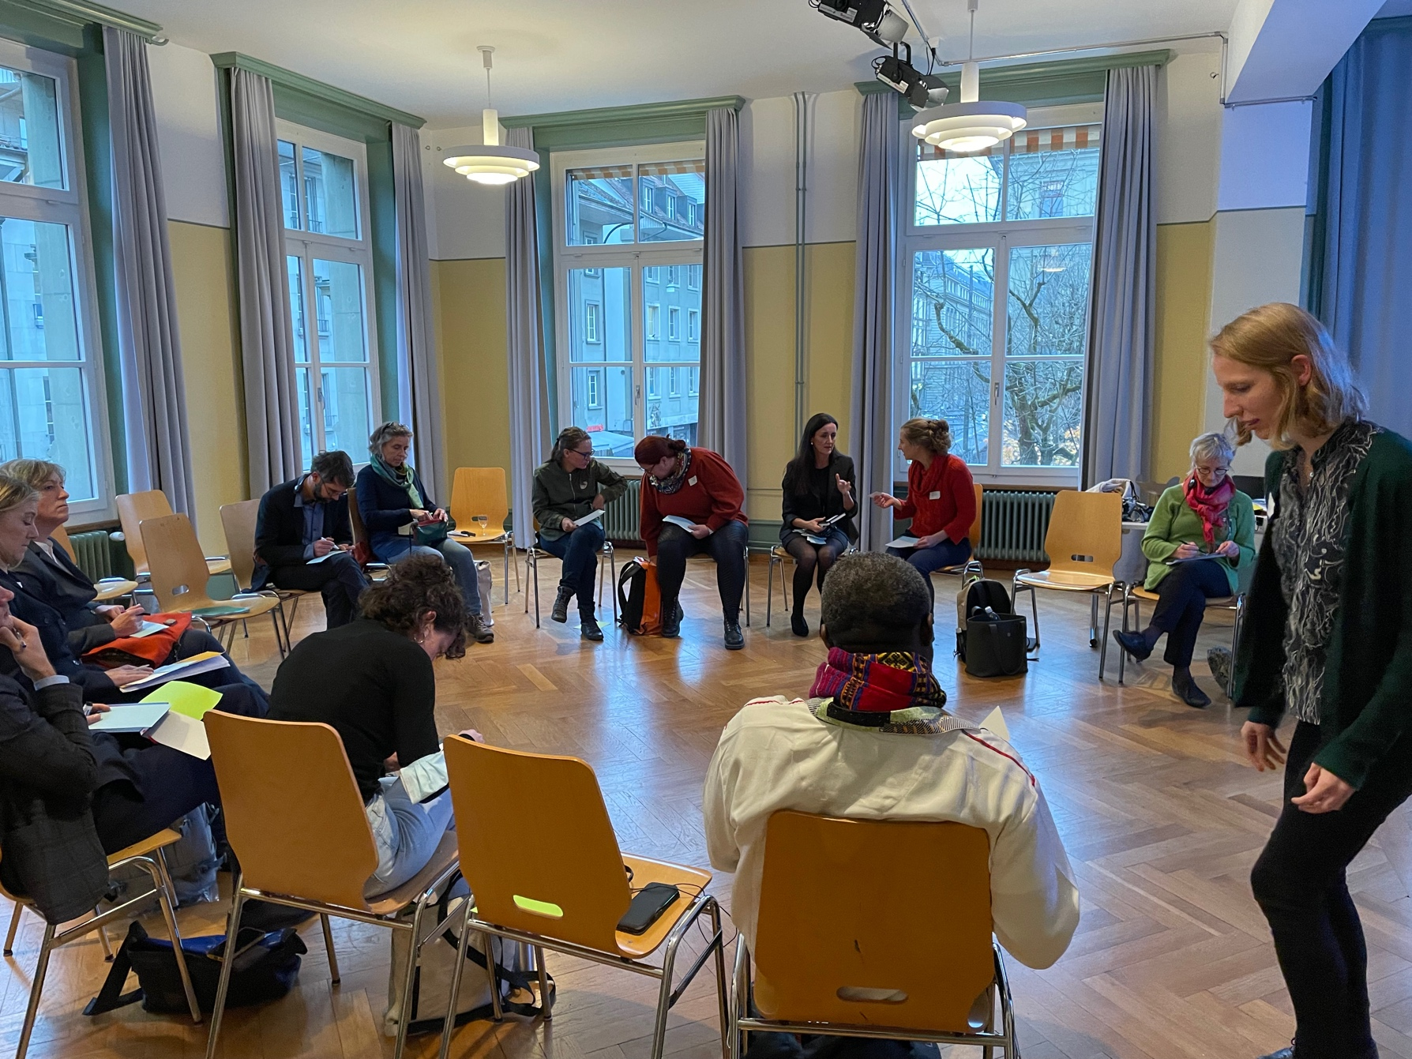

Slide 23
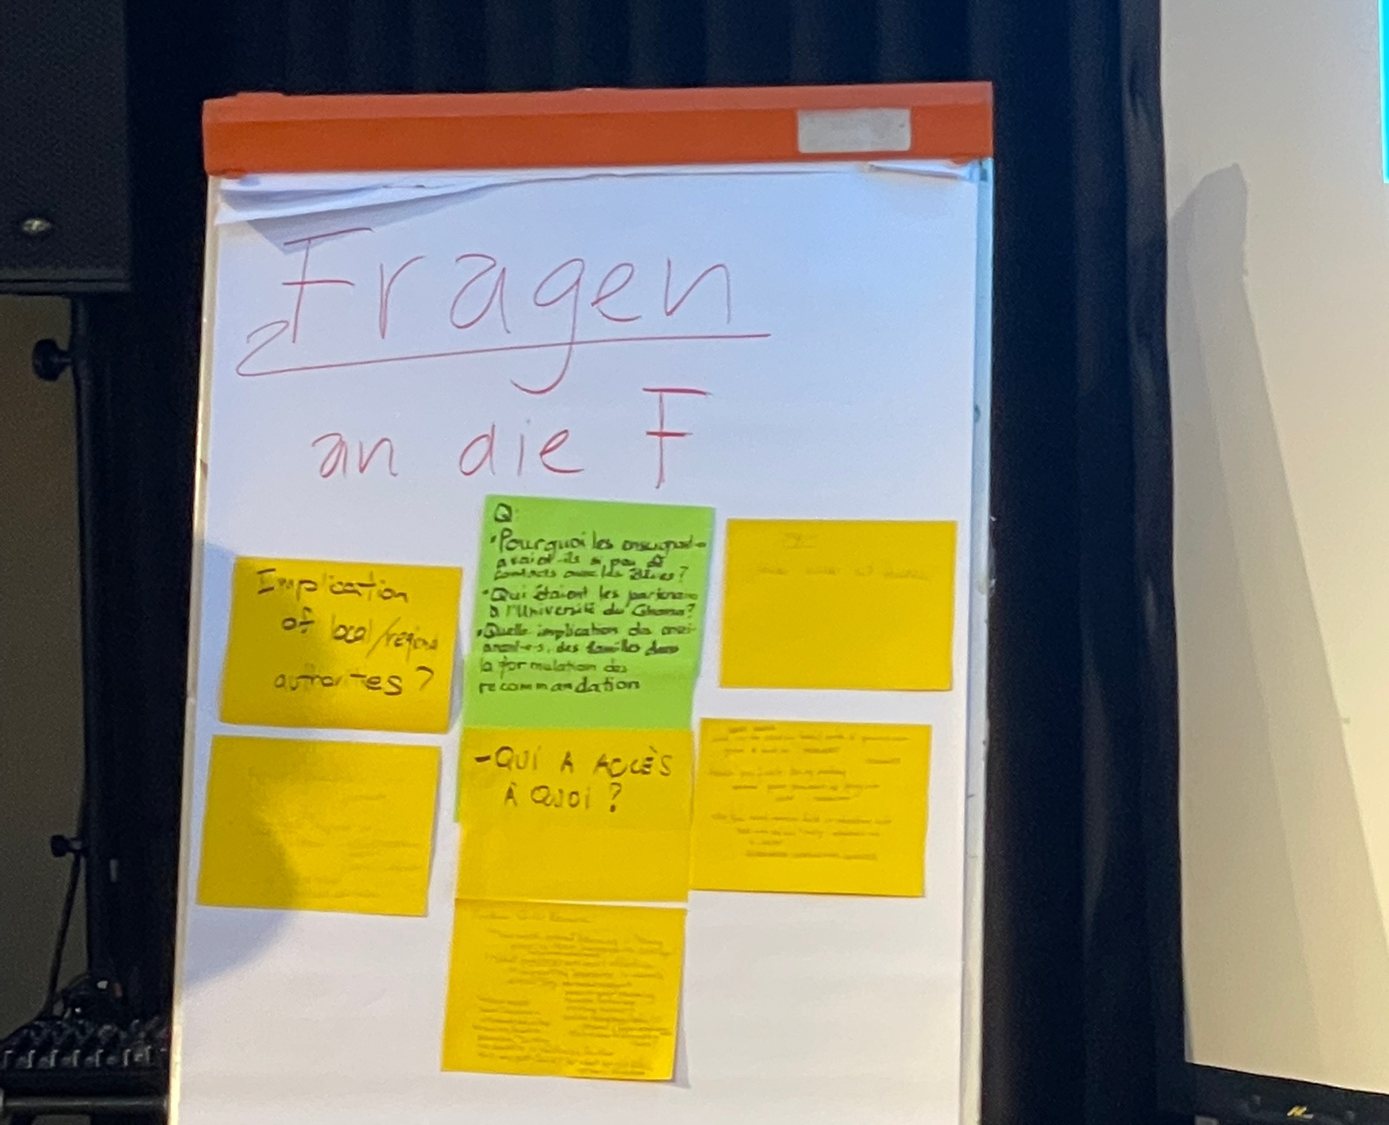
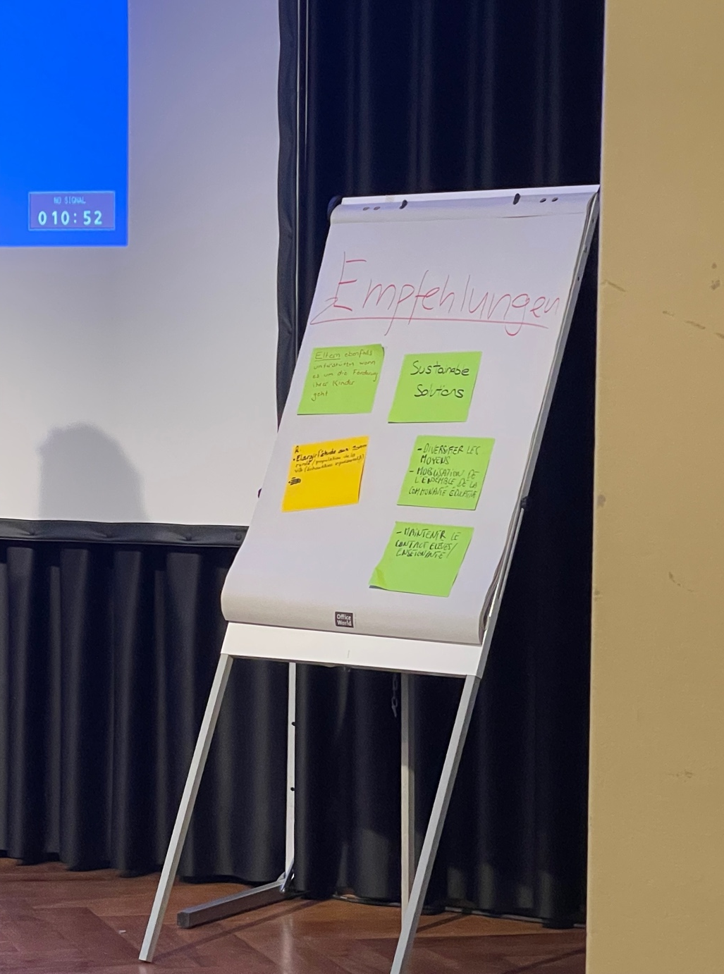

Slide 24
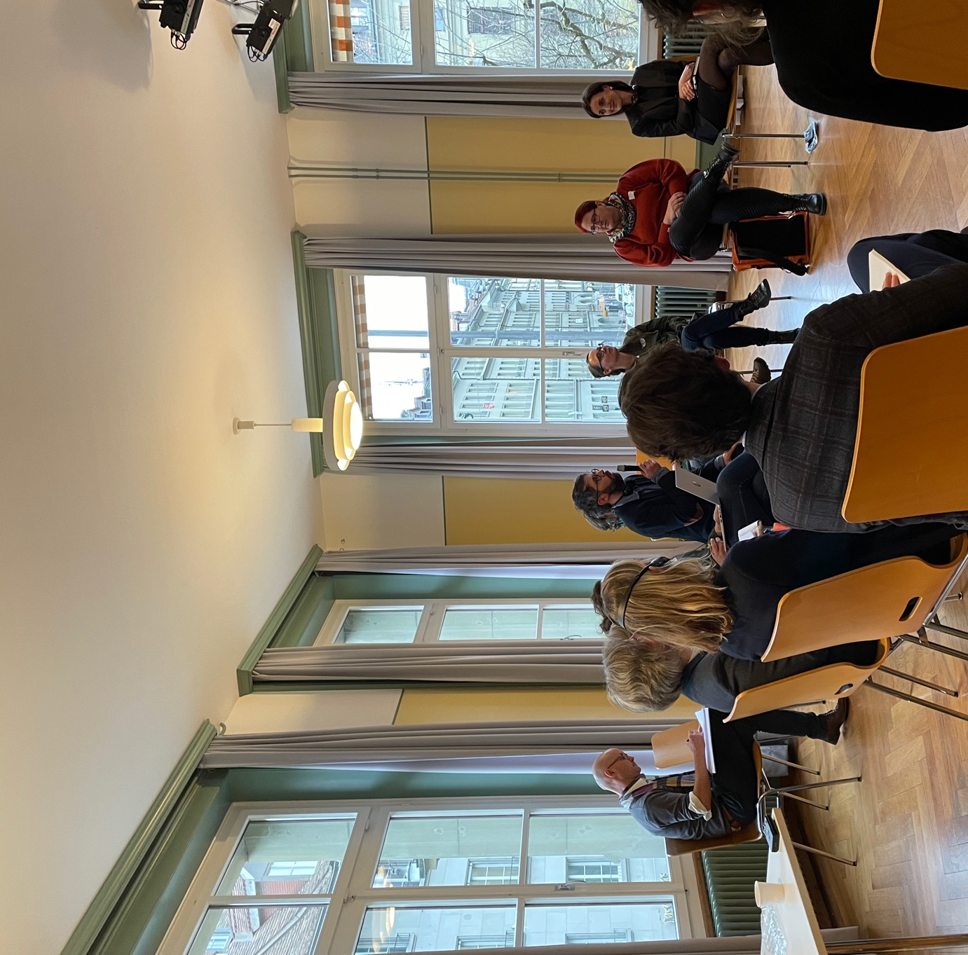
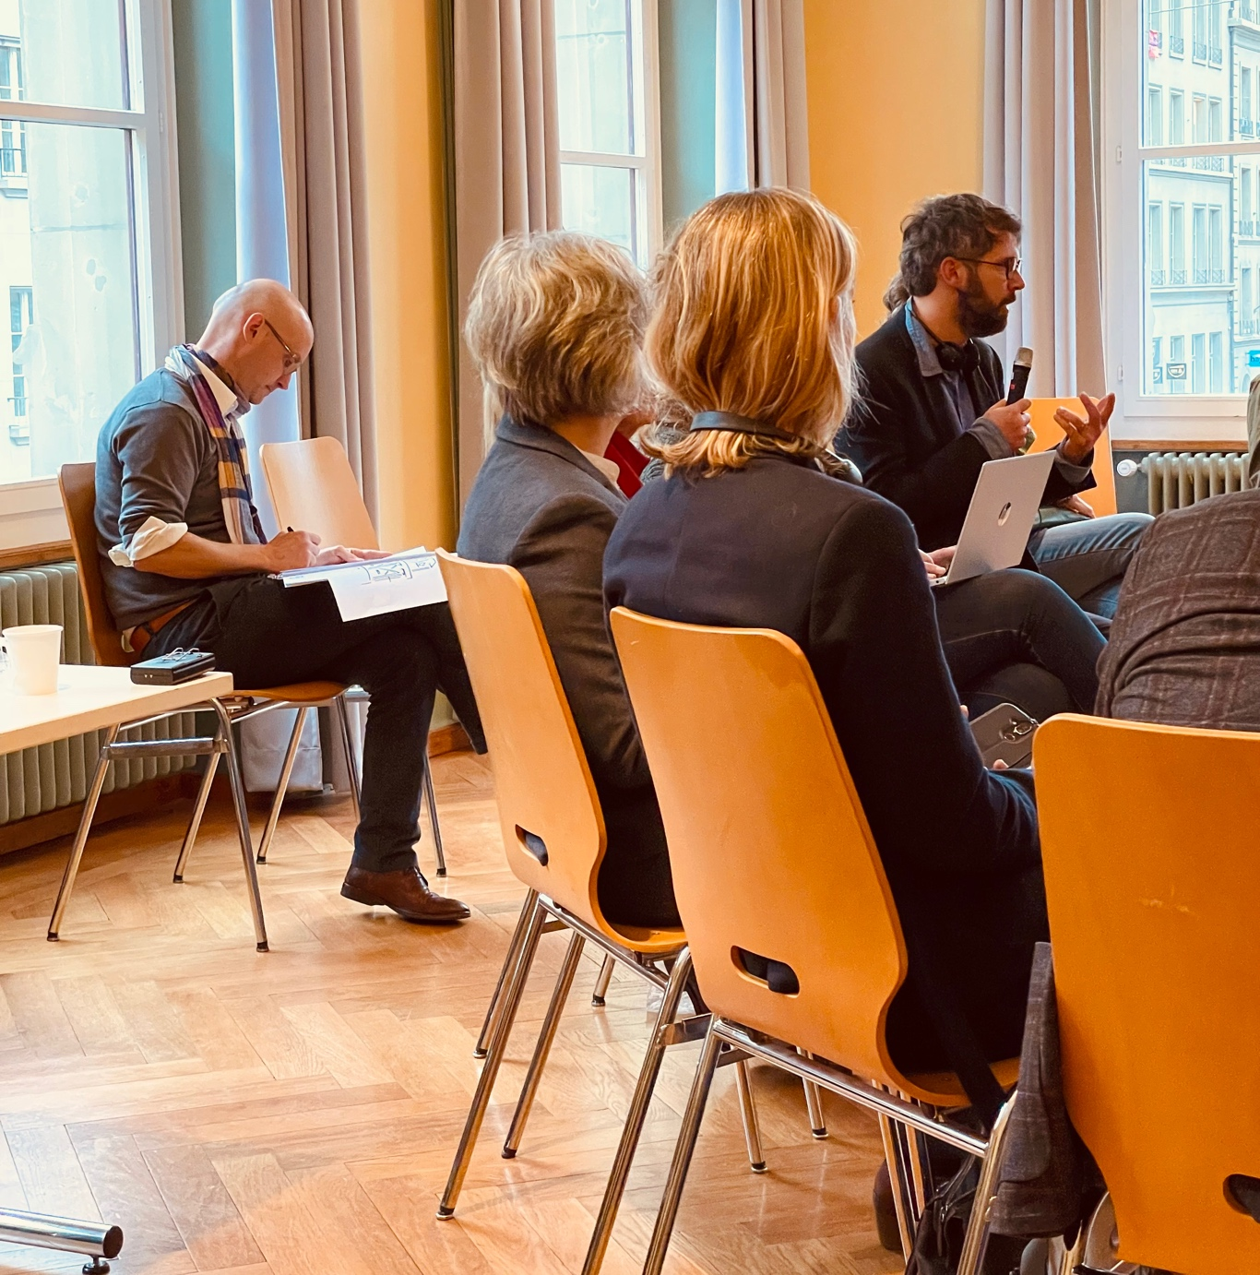

Slide 25
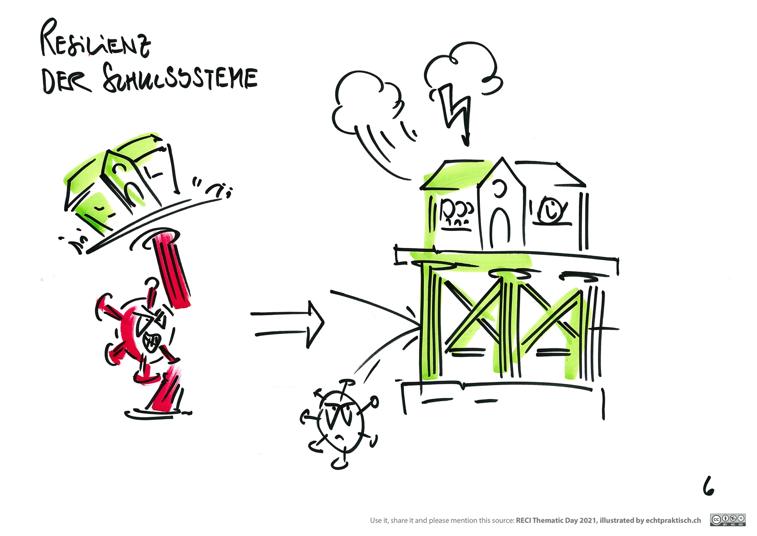
In many poorer countries, schools were closed for almost half of the year 2020, due to the Covid pandemic.
Education was sorely affected because emergency plans were non-existent, not well known or poorly funded.

Slide 26
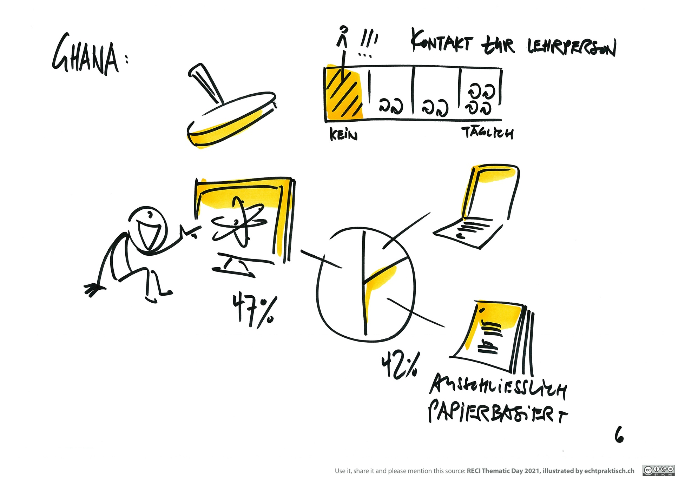
In Ghana, school facilities were closed from March 2020 to January 2021, which affected 10 million kids.
25% of the kids had no contact to teachers during the whole time
47% used education TV programs
42% used school material sent to them.
Only 7-16% had access to smart phones or computers.

Slide 27
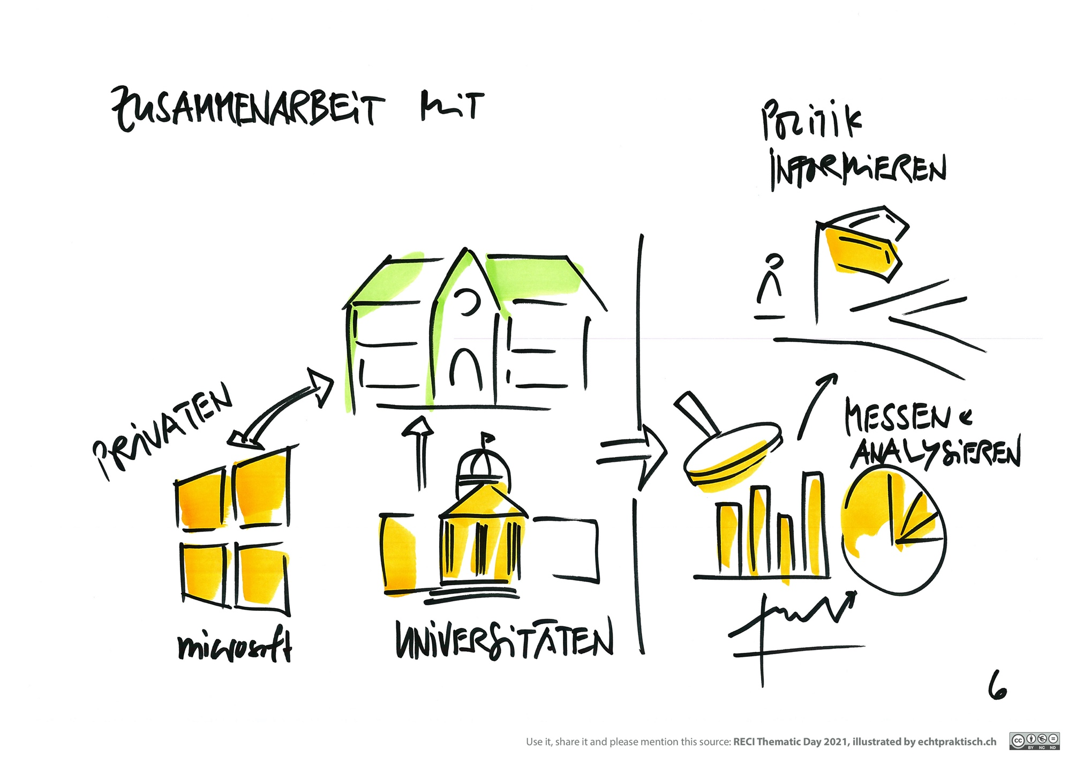
There could have been alternatives to avoid this one-year gap in children's education.
We need to learn from this crisis (and other past ones, too!) as well as prepare for the next one.
Research on the effects of the Pandemic should help to design more resilient educational systems.

